Slide 1





单击添加标题
单 击 添 加 标 题 PPT
文本演示添加

Slide 2
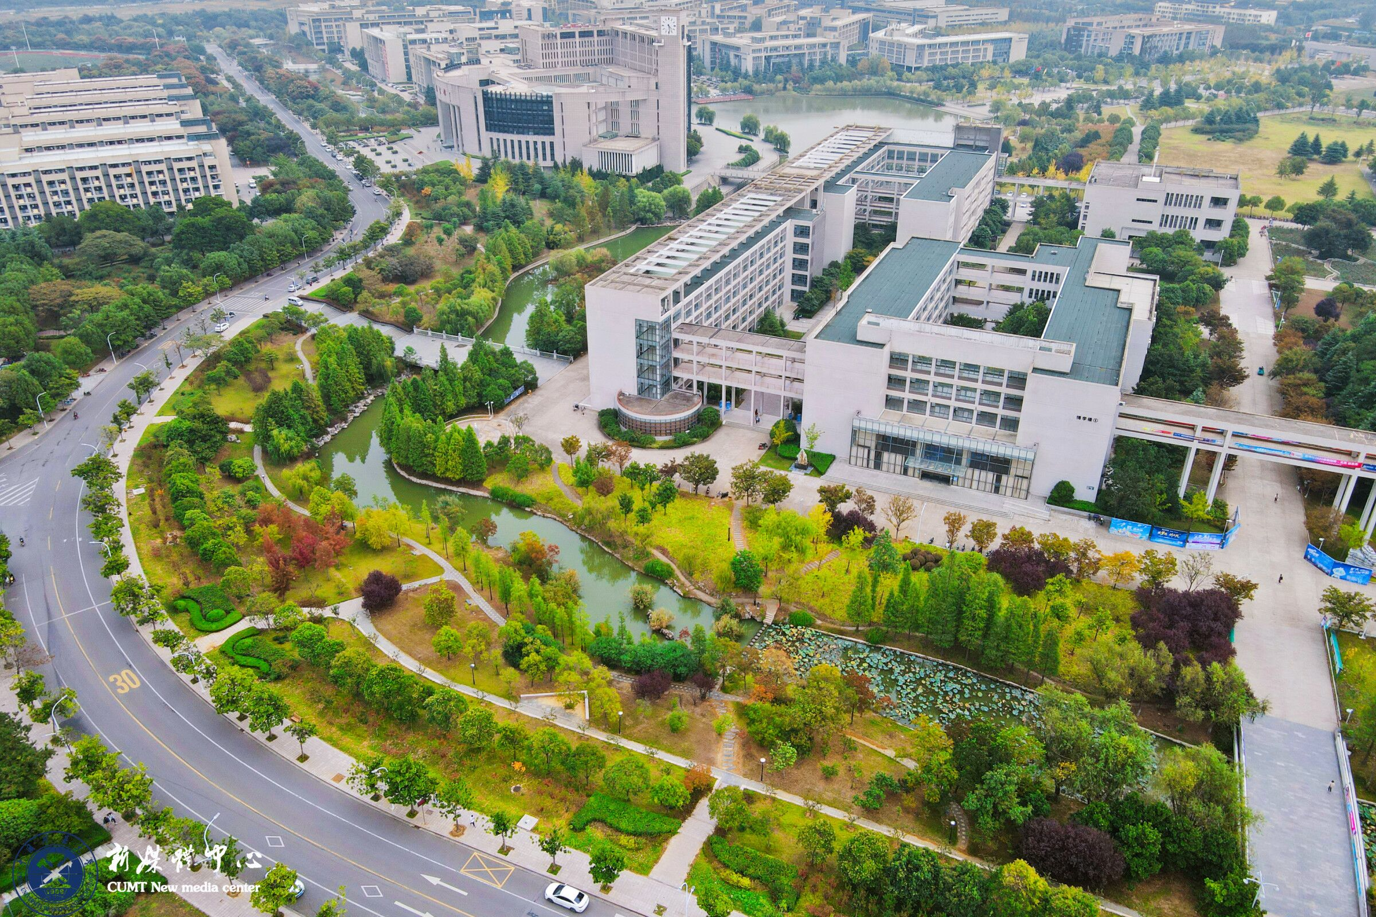

目录
CONTENTS
01
单击添加标题
单击添加标题
03
02
单击添加标题
单击添加标题
04

Slide 3


单击添加标题
添
加
标
题
您的内容打在这里，或者通过复制您的文本后，在此框中选择粘贴，并选择只保留文字，建议使用微软雅黑字体。您的内容打在这里，或者通过复制您的文本后，在此框中选择粘贴，并选择只保留文字，建议使用微软雅黑字体。您的内容打在这里，或者通过复制您的文本后，在此框中选择粘贴，并选择只保留文字，建议使用微软雅黑字体。您的内容打在这里，或者通过复制您的文本后，在此框中选择粘贴，并选择只保留文字，建议使用微软雅黑字体。
关键词
关键词
关键词

Slide 4

单击添加标题
单击添加标题
您的内容打在这里，或者通过复制您的文本后，在此框中选择粘贴，并选择只保留文字。
单击添加标题
您的内容打在这里，或者通过复制您的文本后，在此框中选择粘贴，并选择只保留文字。您的内容打在这里，或者通过复制您的文本后，在此框中选择粘贴，并选择只保留文字。
单击添加标题
您的内容打在这里，或者通过复制您的文本后，在此框中选择粘贴，并选择只保留文字。
单击添加标题
您的内容打在这里，或者通过复制您的文本后，在此框中选择粘贴，并选择只保留文字。

Slide 5
单击添加标题
单击添加标题
单击添加标题
单击添加标题
单击添加标题
您的内容打在这里，或者通过复制您的文本后，在此框中选择粘贴，并选择只保留文字。
您的内容打在这里，或者通过复制您的文本后，在此框中选择粘贴，并选择只保留文字。
您的内容打在这里，或者通过复制您的文本后，在此框中选择粘贴，并选择只保留文字。
您的内容打在这里，或者通过复制您的文本后，在此框中选择粘贴，并选择只保留文字。

Slide 6
单击添加标题
单击添加标题
您的内容打在这里，或者通过复制您的文本后，在此框中选择粘贴，并选择只保留文字。
单击添加标题
单击添加标题
您的内容打在这里，或者通过复制您的文本后，在此框中选择粘贴，并选择只保留文字。
您的内容打在这里，或者通过复制您的文本后，在此框中选择粘贴，并选择只保留文字。

Slide 7



单击添加标题
单击添加标题
单击添加标题
单击添加标题
您的内容打在这里，或者通过复制您的文本后，在此框中选择粘贴，并选择只保留文字。
您的内容打在这里，或者通过复制您的文本后，在此框中选择粘贴，并选择只保留文字。
您的内容打在这里，或者通过复制您的文本后，在此框中选择粘贴，并选择只保留文字。

Slide 8

单击添加标题
单击添加标题
您的内容打在这里，或者通过复制您的文本后，在此框中选择粘贴，并选择只保留文字。您的内容打在这里，或者通过复制您的文本后，在此框中选择粘贴，并选择只保留文字。您的内容打在这里，或者通过复制您的文本后，在此框中选择粘贴，并选择只保留文字。
关键词

Slide 9


单击添加标题
在此添加相关内容在此添加相关内容
在此添加相关内容在此添加相关内容
单击添加标题
单击添加标题
在此添加相关内容在此添加相关内容
在此添加相关内容在此添加相关内容
在此添加相关内容在此添加相关内容
在此添加相关内容在此添加相关内容
在此添加相关内容在此添加相关内容
References
单击添加标题
在此添加相关内容在此添加相关内容
在此添加相关内容在此添加相关内容
在此添加相关内容在此添加相关内容

Slide 10
谢谢观看

